Slide 1

Atendimento ao art. 124 da Lei de Diretrizes Orçamentárias (LDO) de 2020, que assim determina:
O Tribunal de Contas da União enviará à Comissão Mista a que se refere o § 1º do art. 166 da Constituição, no prazo de até trinta dias após o encaminhamento do Projeto de Lei Orçamentária de 2020, quadro-resumo relativo à qualidade da implementação e ao alcance de metas e dos objetivos dos programas e das ações governamentais objeto de auditorias operacionais realizadas para subsidiar a discussão do Projeto de Lei Orçamentária de 2020.

Slide 2
INTRODUÇÃO
Em atendimento ao art. 124 da Lei 13.898/2019 – Lei de Diretrizes Orçamentárias (LDO), o Tribunal de Contas da União (TCU) elaborou, pela 4ª vez, o Relatório de Fiscalizações em Políticas e Programas de Governo (RePP).
Considerando a excepcionalidade deste ano, o presente relatório apresentou quadro-resumo das principais ações de controle realizadas pelo TCU em resposta à pandemia, no âmbito do Programa Especial de Atuação no Enfrentamento à Crise da Covid-19 (Coopera).

Slide 3
Plano Especial de Acompanhamento
das ações de combate à Covid-19 e às suas consequências
29 ACOMPANHAMENTOS
ADMINISTRAÇÃO
AGRICULTURA
ASSISTÊNCIA SOCIAL
CIÊNCIA E TECNOLOGIA
COMÉRCIO E SERVIÇOS
COMUNICAÇÕES
CONTRATAÇÕES PÚBLICAS
EDUCAÇÃO
ENERGIA
FINANÇAS PÚBLICAS
PREVIDÊNCIA SOCIAL
SAÚDE
SISTEMA FINANCEIRO
TECNOLOGIA DA INFORMAÇÃO
TRABALHO
TRANSPORTE

Slide 4
Plano Especial de Acompanhamento
PRINCIPAIS OBJETOS
Aquisições logísticas
Outras aquisições
Obras e serviços de engenharia
Transferências de recursos
Auxílios e subvenções
Renúncias de receita
Linhas de crédito
Transferência de renda a pessoas
Medidas restritivas
Pesquisa, desenvolvimento e inovação
Previdência complementar
Avaliação de governança do Centro de Governo
Execução da política monetária e cambial
Prestação de serviços públicos essenciais
Segurança do abastecimento de combustíveis
Governança e gestão de TI
Transformação digital

Slide 5
COMPONENTES (1)
das ações do Ministério da Saúde no combate à crise da covid-19
(Acórdãos 1.355/2020, 1.888/2020 e 1.748/2020, todos do Plenário do TCU);
da governança do centro de governo durante o enfrentamento à covid-19 (Acórdãos 1.616/2018 e 2.092/2020, ambos do Plenário do TCU);
dos impactos fiscais das medidas de enfrentamento à covid-19
(Acórdãos 1.557/2020, 2.026/2020 e 2.283/2020, 2.710/2020 e 2.897/2020, todos do Plenário do TCU);
das medidas adotadas pela administração tributária federal no enfrentamento à covid-19 (Acórdão 2.193/2020-TCU-Plenário);

Slide 6
COMPONENTES (2)
do Programa Emergencial para Manutenção do Emprego e da Renda (Acórdão 2.025/2020-TCU-Plenário);
das medidas adotadas pelo Banco Nacional de Desenvolvimento Econômico e Social (BNDES) para minimizar os danos econômicos provocados pela pandemia da covid-19 (Acórdãos 1.493/2020 e 1.933/2020, ambos do Plenário do TCU);
do auxílio emergencial de proteção social para as pessoas em situação de vulnerabilidade (Acórdãos 1.196/2020, 1.695/2020, 1.428/2020, 1.764/2020 e 1.706/2020, todos do Plenário do TCU);
da gestão de benefícios do Instituto Nacional do Seguro Social (INSS)
(Acórdão 1.968/2020-TCU-Plenário);

Slide 7
COMPONENTES (3)
das ações relacionadas à educação básica decorrentes da pandemia da covid-19 (Acórdão 1.955/2020-TCU-Plenário);
das ações da Superintendência Nacional de Previdência Complementar (Previc) e do impacto da crise no sistema fechado de previdência complementar (Acórdão 3.470/2020-TCU-Plenário);
da atuação do Banco Central do Brasil (Bacen) na mitigação dos efeitos econômico-financeiros decorrentes da covid-19 (Acórdãos 2.709/2020 e 1.842/2020, ambos do Plenário do TCU);
das aquisições públicas para enfrentamento à pandemia da covid-19
(TC 016.867/2020-3);

Slide 8
COMPONENTES (4)
da Medida Provisória (MP) 983/2020, que dispõe sobre as assinaturas eletrônicas em comunicações com entes públicos (TC 016.863/2020-8);
da segurança do abastecimento de combustíveis durante o isolamento social, provocado pela epidemia da covid-19 (TC 016.778/2020-0);
do crédito extraordinário aberto por meio da MP 963/2020 – Lei 14.051/2020 para enfrentamento da crise econômica, decorrente da pandemia da covid-19, no setor de turismo (TC 025.461/2020-6);
das ações do Ministério da Ciência, Tecnologia e Inovações (MCTI) para combate à covid-19 (TC 016.758/2020-0);

Slide 9
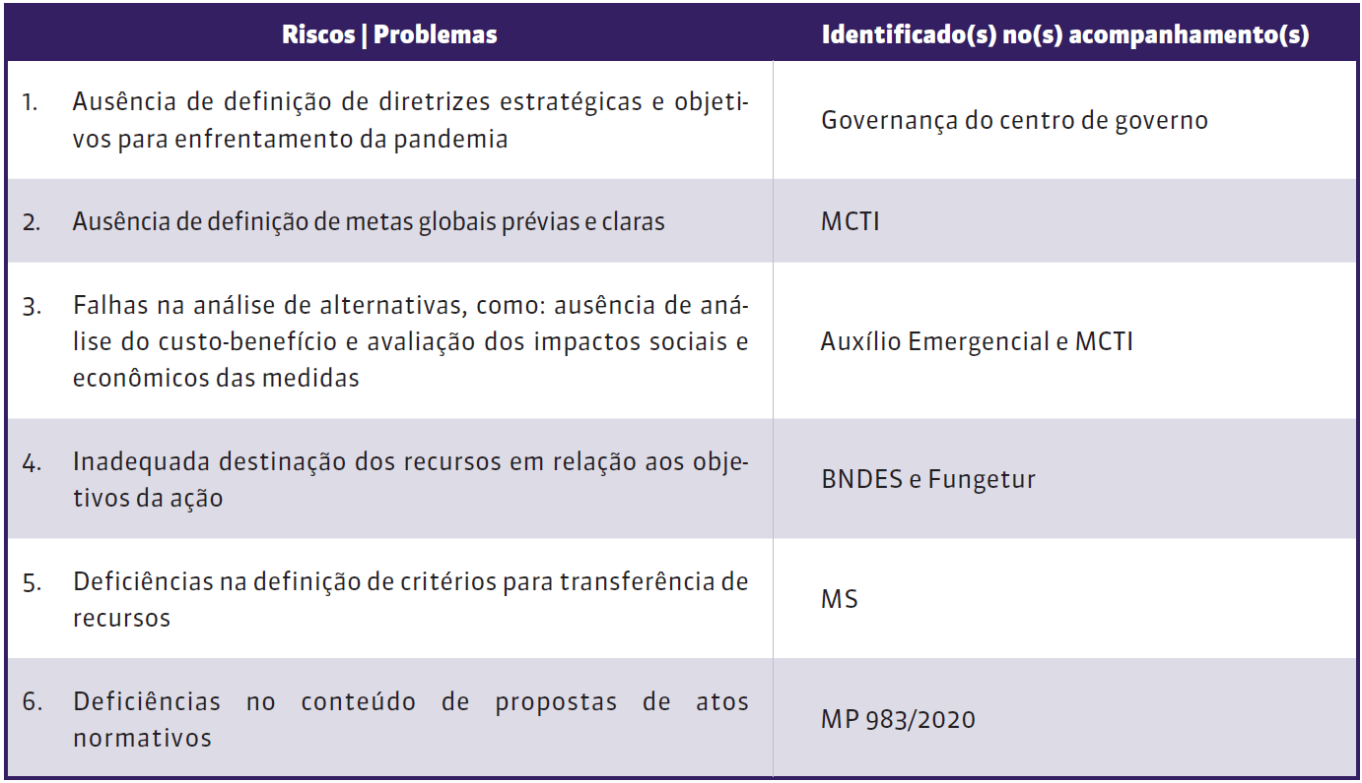
Riscos e problemas identificados na formulação das medidas

Slide 10
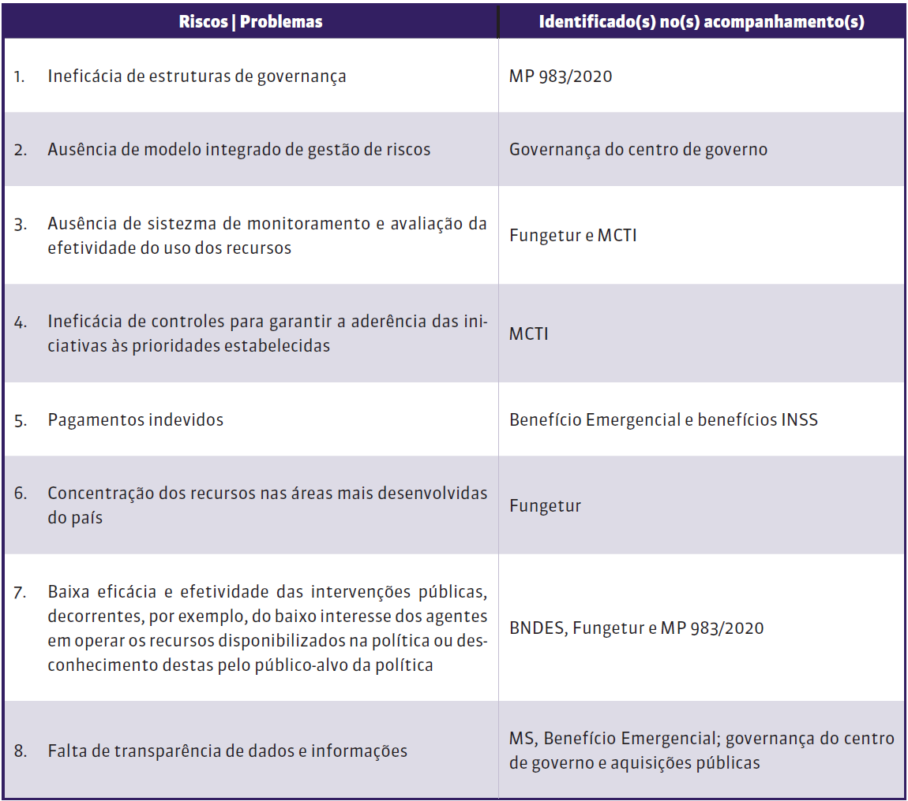
Riscos e problemas identificados na governança das medidas

Slide 11
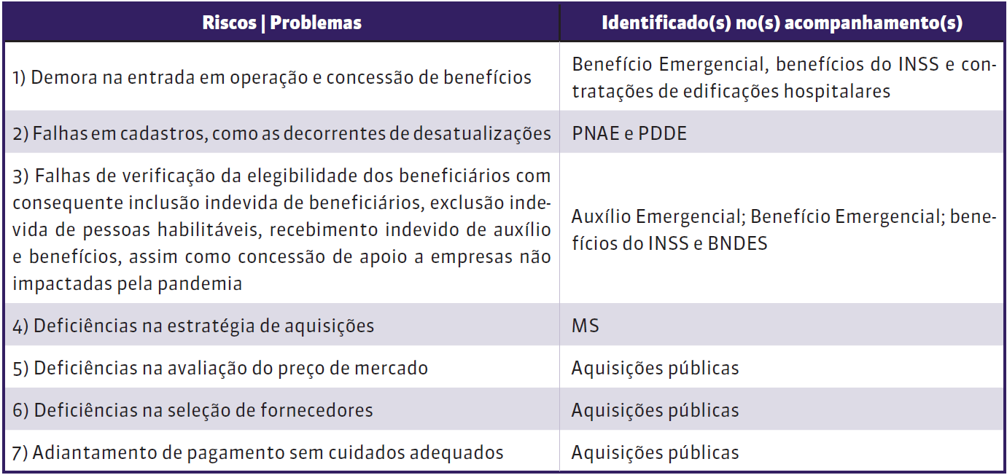
Riscos e problemas identificados na implementação das medidas

Slide 12
Riscos fiscais relacionados às medidas de enfrentamento à crise
frustração de receitas originalmente previstas na LOA;
ações fiscais temporárias tornarem-se de caráter continuado;
aumento do endividamento estatal;
piora do perfil da dívida pública;
irregularidades na execução de despesas autorizadas com base no Orçamento de Guerra; e
movimentos que poderiam não se alinhar aos preceitos estabelecidos pelo Teto de Gastos.

Slide 13
Fiscalização do Auxílio Emergencial
Principais ações
Execução do Orçamento
Riscos de insucesso
Oportunidades de melhoria
Cruzamentos de dados para verificar se benefício está indo para quem precisa e cumpre os requisitos da lei
Apuração de irregularidades
Militares e Candidatos com patrimônio elevado
+ de 10 relatórios
+ de 30 propostas de aprimoramento

Slide 14
Fiscalização do Auxílio Emergencial
Principais resultados
Estimativa de mais de 7 milhões de beneficiários acima do público-alvo
Mais de 1 milhão de indícios de pagamentos indevidos detectados pelo TCU
59% das propostas do TCU estão implementadas ou em implementação
3,7 milhões de benefícios cancelados (5,5% do total) e economia estimada de R$ 8,8 bilhões

Slide 15
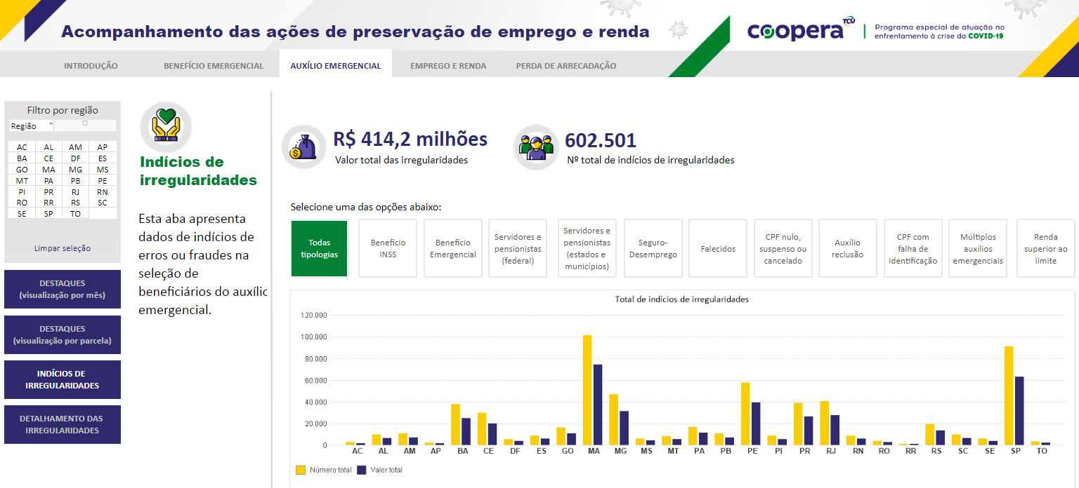
Painel de Dados – Auxílio Emergencial

Slide 16
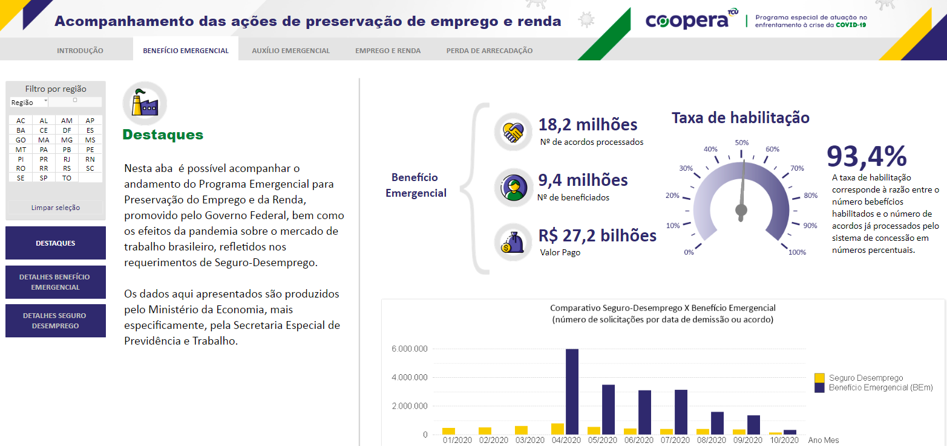
Painel de Dados - BEm

Slide 17
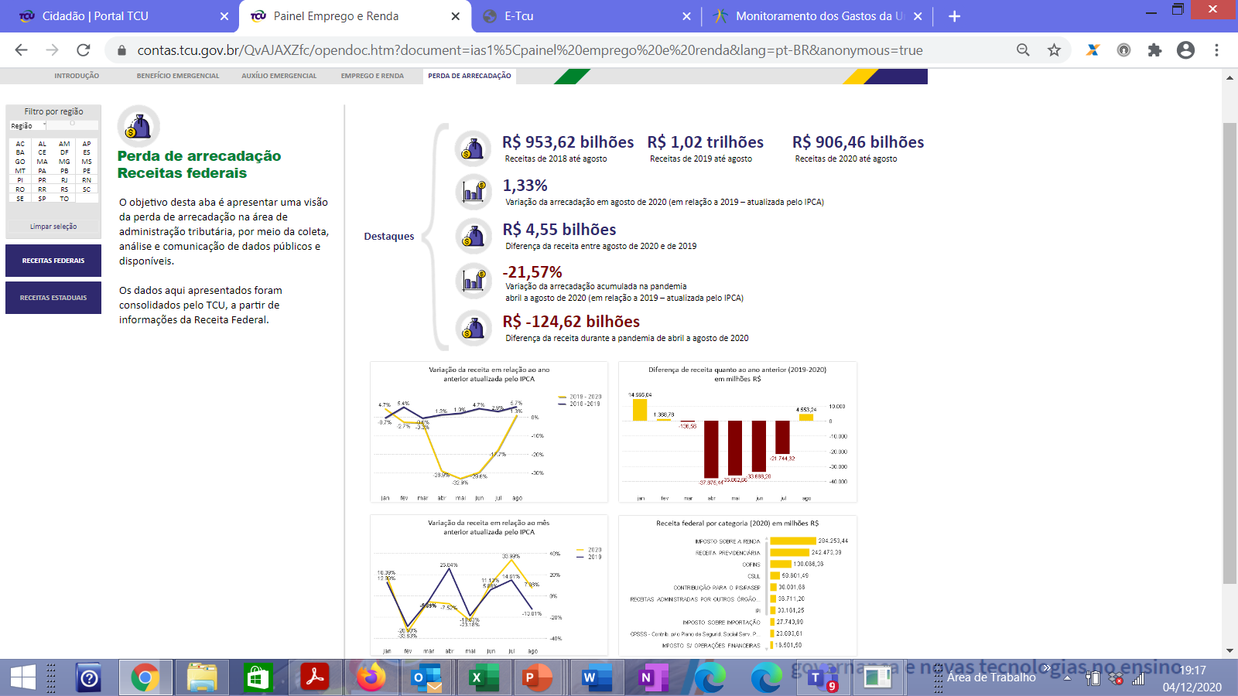
Painel de Dados
Perda de
Arrecadação

Slide 18
Acompanhamento das ações do MS
Acompanhamento para avaliar as medidas adotadas pelo Ministério da Saúde (inclusive órgãos e entidades vinculados) para o combate à crise gerada pelo covid-19 (TC 014.575/2020-5). Aspectos relevantes analisados:
planejamento e execução orçamentária e financeira (Ação Orçamentária 21C0);
critérios para rateio e transferência de recursos fundo a fundo para Estados, DF e Municípios;
regularidade dos processos de aquisição de bens e contratação de serviços pelo MS e pela Fiocruz e execução dos contratos (serviço de telemedicina, atendimento pré-clínico, aventais, máscaras, respiradores, reagentes e testes PCR, anestésicos e medicamentos para intubação de pacientes, seringas e agulhas para vacinação etc);

Slide 19
Acompanhamento das ações do MS
modelo e estrutura de governança do Ministério da Saúde para enfrentar a pandemia (funcionamento do Centro de Operações de Emergência em Saúde Pública - COE-nCOV, do Grupo Executivo Interministerial de Emergência em Saúde Pública de Importância Nacional e Internacional (GEI-ESPII) e do Gabinete de Crise da Covid-19 no âmbito do MS).
planejamento e implementação das ações previstas no Plano de Contingência Nacional;
estratégia de comunicação das ações de enfrentamento;
gestão da informação e dados epidemiológicos;
transparência dos contratos e das informações atinentes à pandemia, disponíveis no site do Ministério e da Fiocruz;

Slide 20
Acompanhamento das ações do MS
gastos dos entes federativos com saúde (fundos estaduais e municipais de saúde), por meio de consulta ao Sistema de Informação sobre Orçamento Público em Saúde e por meio de consulta aos saldos bancários das contas correntes para os depósitos do Fundo Nacional de Saúde;
estratégia de testagem de casos suspeitos de contaminação;
ações de vigilância em saúde da Covid-19;
Encomenda Tecnológica para a produção no Brasil da vacina da Covid-19, firmada pela Fundação Oswaldo (Fiocruz) com o Laboratório AstraZeneca;
estratégias e ações para aquisição de vacinas, medidas adotadas pela Anvisa e iniciativas relacionadas ao Plano Nacional de Imunização (PNI)

Slide 21
Relatórios do Acompanhamento
RELATÓRIOS | DELIBERAÇÃO TCU
1º Relatório do Acompanhamento (aquisições e critérios para rateio e transferência de recursos aos fundos) | Acórdão 1335/2020-P
2º Relatório do Acompanhamento (execução orçamentária; aquisições e contratações, transferências de recursos para Estados, DF e Municípios; estrutura de governança; planejamento das ações; estratégia de comunicação e transparência). | Acórdão 1888/2020-P
3º Relatório do Acompanhamento (contratações; critérios para transferências de recursos; avaliação quantitativa dos gastos dos entes federativos; ETEC Ficocruz/Astrazeneca; papel do MS na coordenação do PNI; estratégia de testagem). | Acórdão 2817/2020-P
4º Relatório do Acompanhamento (contratações; execução orçamentárias; medidas da Anvisa; Plano Nacional de Vacinação). | Na pauta da sessão plenária de 9/12

Slide 22
Riscos identificados e Deliberações
RISCOS/PROBLEMAS | MEDIDAS ADOTADAS PELO TCU
Inefetividade na alocação dos recursos, baixa execução de recursos transferidos aos fundos estaduais e municipais de saúde e sobreposição de aquisições do MS com a dos estados | O Acórdão 2817/2020-P recomendou que, no prazo de 60 dias, o MS elaborasse em parceria com o Conass e Conasems plano de ação com vistas a possibilitar que o sistema de registro eletrônico centralizado de que trata o art. 39 da Lei Complementar 141/2012 atenda ao requerido na LRF e possibilite, entre outras informações, a disponibilização, em tempo real, de dados da execução orçamentária e financeira das receitas e das despesas com ações e serviços públicos em saúde.

Slide 23
Riscos identificados e Deliberações
RISCOS/PROBLEMAS | MEDIDAS ADOTADAS PELO TCU
Ausência de estratégia detalhada para o enfrentamento à pandemia e de planos táticos operacionais para execução das ações previstas no Plano de Contingência Nacional | Acórdão 1888/2020-P determinou ao MS que elabore plano tático-operacional detalhado para a viabilização das medidas mencionadas nos itens “a” a “i” do Plano de Contingência Nacional para Infecção Humana pelo novo Coronavírus. Acórdão 2817/2020-P determinou ao MS que elabore plano estratégico detalhado para a viabilização, em especial, de medidas de gestão e assistência farmacêutica previstas no Plano de Contingência Nacional para Infecção Humana pelo novo Coronavírus (nível de resposta Emergência de Saúde Pública de Importância Nacional).

Slide 24
Riscos identificados e Deliberações
RISCOS/ PROBLEMAS | MEDIDAS ADOTADAS PELO TCU
Falhas e deficiências na definição de critérios para rateio e transferência de recursos aos estados e municípios via fundo-a-fundo | Acórdão 1335/2020-P recomendou ao MS adotar critérios técnicos para disponibilizar recursos aos entes subnacionais (p. ex: a incidência per capita da doença, as estimativas de sua propagação, a taxa de ocupação de leitos e a estrutura dos serviços de saúde existentes); Acórdão 2817/2020-P deu ciência ao MS de que os critérios de transferência de recursos constantes do art. 2º da Portaria GM/MS 1.666/2020 não foram apresentados de modo a suficientemente indicar como foi feito o rateio de recursos entre os diversos entes subnacionais; Acórdão 2817/2020-P deu ciência ao MS de que utilizar a incidência de Covid-19 como critério para transferência de recursos, com base em dados declarados pelas Secretarias Estaduais de Saúde, pode incentivar a supernotificação do número de casos da doença, devendo, na medida do possível, serem confirmados os dados apresentados pelos entes subnacionais.

Slide 25
Riscos identificados e Deliberações
RISCOS/PROBLEMAS | MEDIDAS ADOTADAS PELO TCU
Ausência de estratégia para a aquisição de bens e serviços e distribuição aos entes subnacionais (quantidades e preços excessivos e solução inadequada) | Acórdão 1335/2020-P determinou ao MS que instrua os processos de contratação relacionados à Covid-19 com a devida motivação dos atos por meio da inclusão nos autos, no mínimo, de justificativas específicas da necessidade da contratação, da quantidade dos bens ou serviços a serem contratados com as respectivas memórias de cálculo e com a destinação do objeto contratado; Acórdão 1888/2020-P determinou diligenciar o MS para que informe como se deu a definição da estratégia de aquisições para o combate à Covid-19 desde o início da pandemia e se houve mudança nessa estratégia e apresente documentos que demonstrem a formalização da estratégia, tais como planos, identificação de necessidades, cronogramas e planos de logística e distribuição de equipamentos e insumos.

Slide 26
Riscos identificados e Deliberações
RISCOS/PROBLEMAS | DELIBERAÇÃO TCU
Deficiência na estrutura de governança do MS para o enfrentamento à pandemia (falhas no processo decisório e na coordenação e supervisão das ações, omissão de responsabilidades e/ou duplicidade de comando) | Acórdão 1888/2020-P determinou ao MS que, no prazo de 15 dias: adote as medidas necessárias visando adequar o funcionamento do COE-nCoV aos normativos de regência de sua atuação, reforçando o seu papel de articulação e coordenação no enfrentamento da pandemia, nos termos da Portaria GM/MS 188/2020; ajuste sua estratégia de comunicação a respeito das medidas adotadas para o enfrentamento da pandemia da Covid-19 e das demais informações epidemiológicas e de prevenção e controle da doença segundo as diretrizes do Decreto 9.203/2017 e boas práticas internacionais; adapte o funcionamento do GEI-ESPII aos normativos de regência do órgão, disciplinando a sua atuação coordenada com o Comitê de Crise de Crise da Casa Civil, conforme as diretrizes de governança pública; elabore instrumento legal para regular o funcionamento do Gabinete de Crise – Covid-19 de forma que as diversas instâncias existentes no âmbito do MS tenham suas funções definidas e possam trabalhar de forma coordenada e colaborativa buscando proteger vidas de maneira eficiente, racional e ao menor custo para a administração pública.

Slide 27
Processos de Representação e Denúncias
Até o momento, o TCU instaurou mais de 130 processos para apurar irregularidades e ilegalidades relatadas em denúncias e representações, que podem ser consultados no endereço eletrônico https://portal.tcu.gov.br/coopera/. No âmbito da SecexSaúde são aproximadamente 60 processos instruídos ou em instrução, cabendo destacar os seguintes:
TC 018.706/2020-7: Irregularidades referentes à dispensa de licitação para o fornecimento de oitenta milhões de aventais (R$ 1 bilhão).
TC 018.717/2020-9: Irregularidades verificadas na contratação de empresa para prestar serviços de atendimento pré-clínico (R$ 144 milhões).
TC 018.977/2020-0: Irregularidades verificadas na contratação de empresa para fornecer serviço de atendimento automatizado por via telefônica (R$ 46,8 milhões).

Slide 28
Processos de Representação e Denúncias
TC 020.437/2020-0: Supostas irregularidades na utilização dos hospitais federais localizados no Município do Rio de Janeiro/RJ para combate à Covid.
TCs 019.895/2020-8 e 020.342/2020-9: Possíveis irregularidades na elaboração de protocolo para tratamento da Covid-19 com recomendação do uso de cloroquina. Em instrução pela Unidade Técnica.
TCs 021.139/2020-2; TC 021.181/2020-9; TC 021.300/2020-8; TC 021.242/2020-8; TC 021.133/2020-4: Possíveis irregularidades na divulgação/transparência de informações relacionadas ao Covid-19 pelo Ministério da Saúde. Julgados parcialmente procedentes por meio do Acórdão 1924/2020 – Plenário.
TC 022.765/2020-4: Suposto superfaturamento na compra, pelo Exército, de insumos da Índia para fabricação da cloroquina. Em instrução pela Unidade Técnica.

Slide 29
Processos de Representação e Denúncias
TC 022.754/2020-2: Supostas irregularidades na administração do Hospital de Campanha de Manaus realizado por empresa privada sem instrumento contratual. Em instrução pela Unidade Técnica.
TCs 044.349/2020-3 e 044.541/2020-1: Possível prejuízo de R$ 290 milhões e à prestação dos serviços públicos de saúde no Brasil decorrente da existência de testes diagnósticos de Covid-19 armazenados e cujo prazo de validade encerrará entre dezembro/2020 e janeiro/2021.
TC 039.647/2020-0: Possível irregularidade no processo de tomada de decisões da Agência Nacional de Vigilância Sanitária (Anvisa) nas suspensões de testes de imunizantes (vacinas) contra a Covid-19, em especial da vacina CoronaVac.

Slide 30
IMPACTO FISCAL E FINANCEIRO
DESPESAS (R$ 574,9 bilhões)
Posição: 24/11/2020

Slide 31
Orçamento Covid-19 – % de execução
Fonte: Tesouro Transparente (4/dez)
Programa especial de atuação no enfrentamento à crise da COVID-19

Slide 32
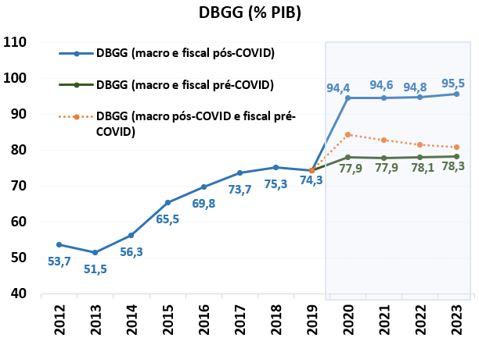
GESTÃO FISCAL E ORÇAMENTÁRIA
Deterioração do Resultado Primário em 2020
Elevação da Dívida Pública
Em que pesem os sinais de recuperação observados recentemente, a deterioração das contas públicas demanda rigorosa responsabilidade fiscal.
Programa especial de atuação no enfrentamento à crise da COVID-19

Slide 33
Risco de descumprimento das regras fiscais
Ampliação de mecanismos de escape ao Teto de Gastos
Realização de despesas não relacionadas à Covid-19 no âmbito das regras do Orçamento de Guerra
Expansão indevida de despesas ou renúncias tributárias
Desvinculação irregular, pelos entes subnacionais, dos recursos transferidos pela LC 173/2020
Programa especial de atuação no enfrentamento à crise da COVID-19

Slide 34
Risco de impactos severos
Elevação dos juros pagos para emissão e rolagem de dívida
Redução drástica da reserva de liquidez para gestão da dívida
Aumento de despesas com a honra de garantias em operações de crédito dos entes subnacionais
Espaço insuficiente para as despesas discricionárias em 2021 (expansão de despesas obrigatórias x Teto de Gastos)
Programa especial de atuação no enfrentamento à crise da COVID-19

Slide 35
Para mais informações acesse:
Relatório de Fiscalizações em Políticas e Programas de Governo (RePP)
https://portal.tcu.gov.br/relatorio-de-politicas/
Programa Especial de Atuação no Enfrentamento à Crise da Covid-19 (Coopera)
https://portal.tcu.gov.br/coopera/

Slide 36
Obrigado!
Coordenador-Geral de Controle Externo de Políticas Públicas
Junnius Marques Arifa
junniusma@tcu.gov.br

